Slide 1
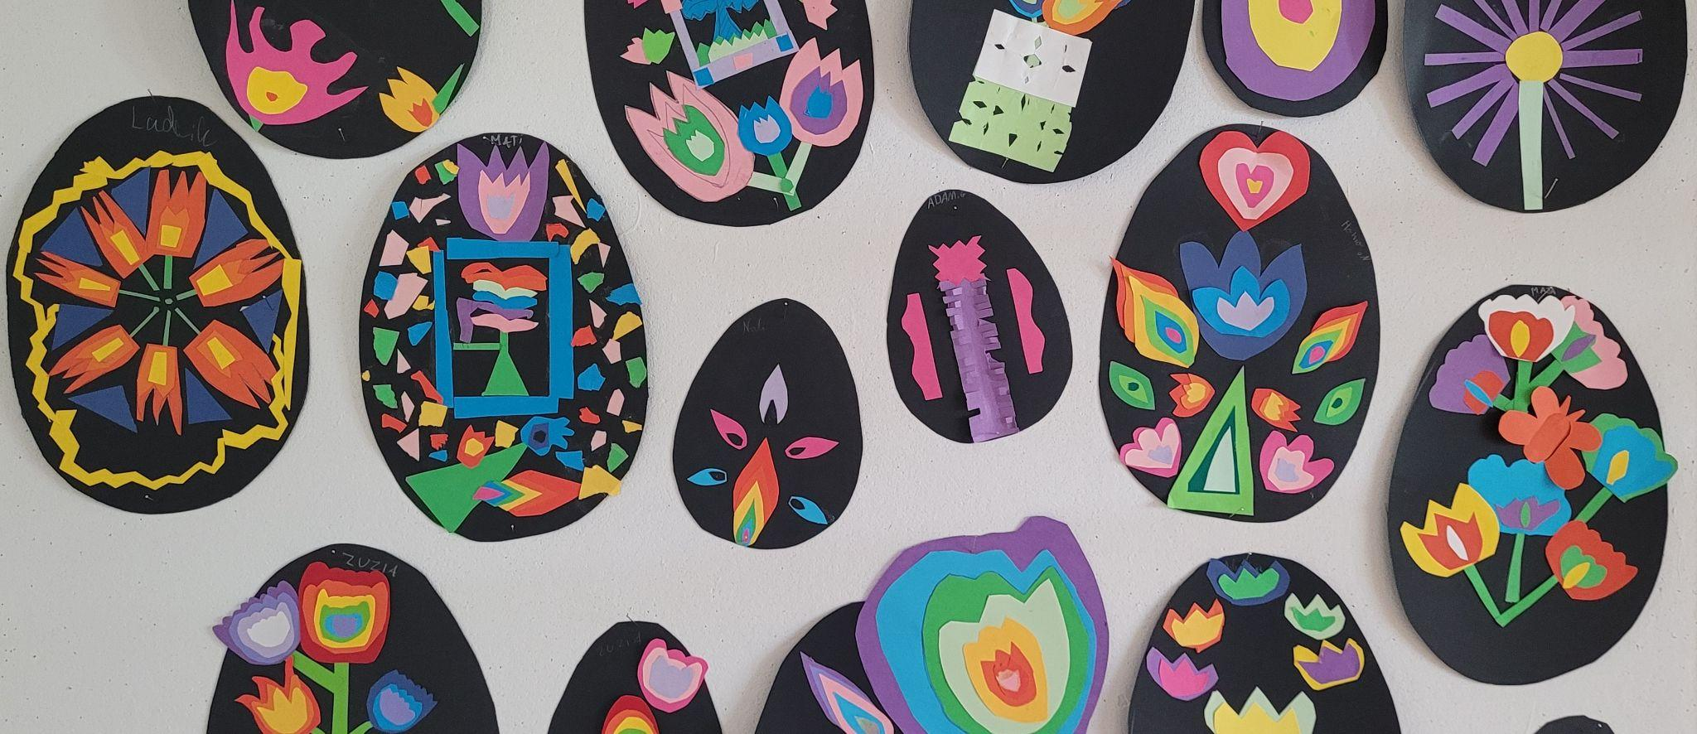
KLASA: 2| MIESIĄC: kwiecień| NAUCZYCIEL: Anna Perkowska
BLOKI TEMATYCZNE
Powiew wiosny
Ciekawe wyspy na Ziemi
Kapelusz Pani Wrony
Drzewo do samego nieba
NAJWAŻNIEJSZE ZAGADNIENIA W RAMACH EDUKACJI
POLONISTYCZNA
MATEMATYCZNA
Opowiadam historyjkę obrazkową;
Czytam teksty ze zrozumieniem;
Pisze notatkę;
Wskazuję rzeczownik, czasownik i przymiotnik;
Podaję przymiotniki pasujące do rzeczowników;
Tworzę wyrazy z rozsypanki wyrazowej;
Potrafię napisać ogłoszenie;
Wiem, że ch piszemy na końcu wyrazów;
Znam pisownię wyrazów z ż niewymiennym;
Potrafię napisać instrukcję.
Znam treść książki “Drzewo do samego nieba”;
Mnożę i dzielę liczby w zakresie 100;
Wyszukuję wyniki działań w tabliczce mnożenia;
Rozwiązuje zadania z treścią;
Wiem co oznacza dwa razy więcej, dwa razy mniej;
Rozumiem określenia ile razy mniej, ile razy więcej;
Wskazuję rząd setek w podanej liczbie;
Umiem zapisać liczby słownie;
Wiem ile jest dziesiątek w liczbie;
Wiem, co oznaczają cyfry w zapisie liczby trzycyfrowej, wskazuję setki, dziesiątki i jedności;
PRZYRODNICZA I SPOŁECZNA
Wiem, jakie są oznaki wiosny;
Wiem, co to jest przesilenie wiosenne i jak sobie z nim radzić;
Wiem gdzie żyje, jak wygląda, czym się żywi i jak się zachowuje bocian, znam trasy lotów bocianów;
Rozpoznaje niektóre gatunki drzew;
Znam wielkanocne zwyczaje;
Wiem, że niektóre rzeczy, które posiadam mogą też przydać się innym;
Efektywnie współpracuję w grupie.
PLASTYCZNA I TECHNICZNA
Przebiśniegi - akwarele;
Królik - czarny marker i akwarele;
Kurka - pastele;
Drzewa, liście, kwiaty i owoce - kalkowanie.
ZAPYTAJ MNIE MAMO, ZAPYTAJ MNIE TATO
Co znaczy wyrażenie “paryski szyk”;
O eksperyment z wodą, jajkiem i solą.
Jakie znam wyspy?
Kim była Pani Rachlińska?
O tabliczkę mnożenia.
PROJEKTY I WYDARZENIA
CO PRZED NAMI…
Leporello o Maria Skłodowska - Curie;
Dzień drzewa;
Święta Wielkanocne;
Spelling Bee;
Speaking Contest.
Święta majowe - 2-3 maja;
Finał Speaking Contest - 9 maja
Finał festiwalu europejskiego - 13 maja;
Moje szczęśliwe życie R. Lagercrantz, E. Eriksson - 21 maja

